Slide 1
ASP.NET

Slide 2
What is ASP.NET Core
ASP.NET Core - технологія створення вебзастосунків і вебсервісів від компанії Майкрософт
Cross platform, high performance and open source
Build-in support foro building Web APIs
Tools to handle all aspects with minimal efforts

Slide 3
Web API
Web API - Application Program Interface
Web API - API that communication over the Internet
Follow a request / response model (usually)
Leverage structured formats likes JSON and XML

Slide 4
Templates
Razor Pages
MVC controllers with views
Web API with controllers
Minimal web APIs

Slide 5
Host model
На старті ASP.NET Core додаток будує хост (host). Host інкапсулює усі ресурси додатку, такі як:
Імплементація HTTP server
Middleware компоненти
Logging
Dependency injection (DI)
Configuration

Slide 6
Web server
WebApplicationBuilder.Build method налаштовує host набором стандартних налаштувань, одне з них - це веб сервер. Це включає використання Kestrel як веб серверу та інтеграцію з IIS.
Kestrel — це легкий, високопродуктивний і кросплатформений веб-сервер, вбудований в ASP.NET Core.
Зазвичай використовується з іншим веб сервером у reverse proxy режимі
Тому що:
Port Sharing не підтримується
Lifetime Management не доступний з коробки
Не оптимізований для Static Files

Slide 7
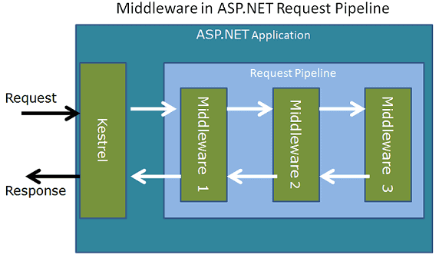
Конвеєр запитів — це механізм, за допомогою якого запити обробляються, починаючи із Request та закінчуючи Response.

Slide 8
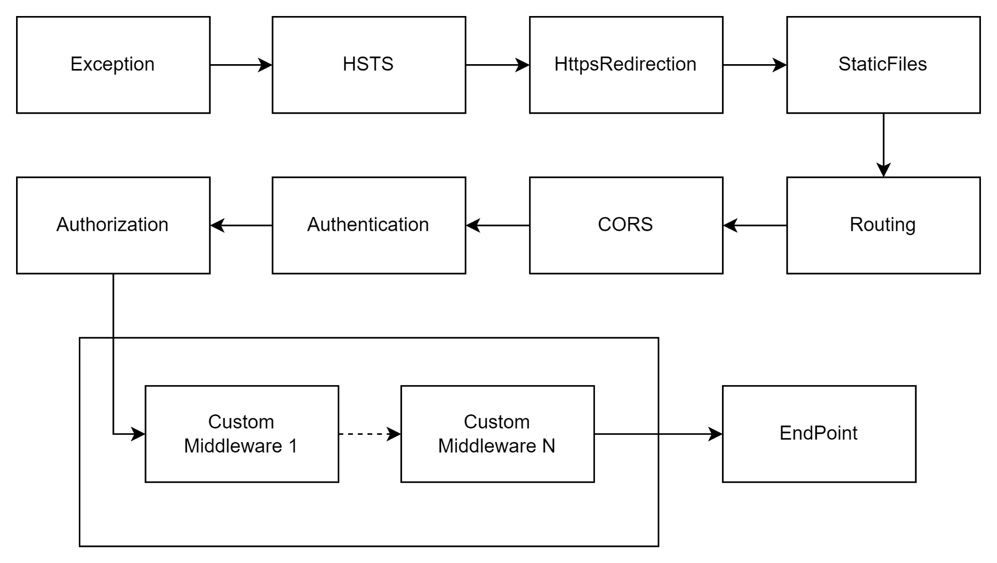
Middleware
Middleware — це програмний компонент, який знаходиться між веб-сервером і програмою. Він перехоплює вхідні запити та вихідні відповіді та дозволяє змінювати їх.

Slide 9
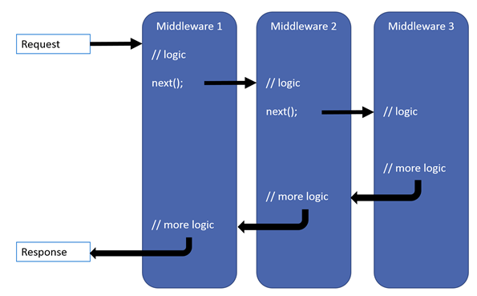
Middleware

Slide 10
Custom middleware

Slide 11
Routing
HTTP Request
Routing Middleware
Route Definitions
Route Matching
Controller and Action Selection
Route Parameters
Executing the Action
Response Generation

Slide 12
Conventional routing

Slide 13
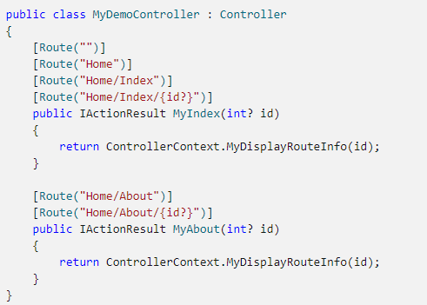
Attribute routing

Slide 14
Переваги Attribute routing
Fine-Grained Control
Readability and Maintainability
RESTful APIs
Dynamic Routing
Scoped Routing
Testing and Documentation

Slide 15
Model binding
Контролери та сторінки Razor працюють із даними, які надходять із запитів HTTP. Наприклад, route data можуть надавати record key, а posted поля форми можуть надавати значення для властивостей моделі.
Написання коду для отримання кожного з цих значень і перетворення їх із стрічок у типи .NET було б виснажливим і схильним до помилок. Model binding автоматизує цей процес.
За замовчуванням Model binding отримує дані у формі пар ключ-значення з таких джерел:
Якщо джерело по замовчуванню неправильне, його можна перевизначити атрибутом:
[FromQuery]
[FromRoute]
[FromForm]
[FromBody]
[FromHeader]
1 | Form fields
2 | Request body
3 | Route data
4 | Query string
5 | Uploaded files

Slide 16
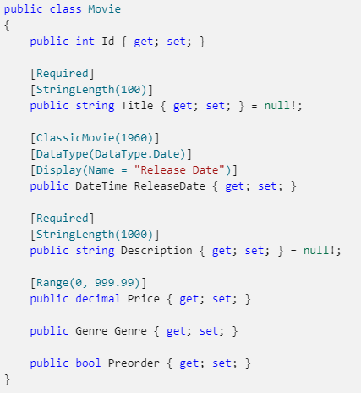
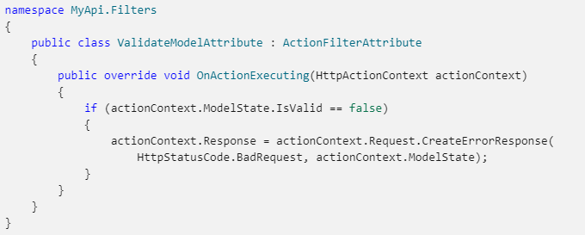
Model validation

Slide 17
Валідація даних під час прив'язки (Model Validation)
Коли модель прив'язується, ASP.NET Core автоматично перевіряє її на відповідність валідаційним атрибутам, які можуть бути застосовані до властивостей моделі.
public class UserModel
{
[Required]
public string Name { get; set; }
[Range(18, 99)]
public int Age { get; set; }
}
public IActionResult SubmitForm(UserModel model)
{
if (ModelState.IsValid)
{
// Обробка валідної моделі
}
else
{
// Обробка помилок валідації
}
return View();
}

Slide 18
Action methods
Action methods це публічні методи що повертають ActionResult або один із його похідних типів (наприклад, ViewResult, JsonResult, RedirectToActionResult)
Non-Action Methods це звичайні методи в контролері, які не призначені для використання як точки входу для обробки запитів HTTP. Позначаються атрибутом [NonAction]

Slide 19
Controller action return types
Specific type
[HttpGet]
public Task<List<Product>> Get() =>
_productContext.Products.OrderBy(p => p.Name).ToListAsync();
IEnumerable<T> or IAsyncEnumerable<T>
[HttpGet("asyncsale")]
public async IAsyncEnumerable<Product> GetOnSaleProductsAsync()
{
var products = _productContext.Products.OrderBy(p => p.Name).AsAsyncEnumerable();
await foreach (var product in products)
{
if (product.IsOnSale)
{
yield return product;
}
}
}

Slide 20
IActionResult
ViewResult
JsonResult
RedirectResult
ContentResult
FileResult
StatusCodeResult

Slide 21
Dependency injection
Dependency Injection (DI) — це принцип проектування, при якому об'єкт (залежність) надається іншим об'єктам (наприклад, класам або компонентам), а не створюється ними самостійно
ASP.NET Core використовує вбудовану систему впровадження залежностей, яка дозволяє автоматично передавати необхідні об'єкти у класи та контролери без необхідності їх явно створювати.
Усі залежності (сервіси, бази даних, логування тощо) реєструються в контейнері служб на початку роботи додатка
public void ConfigureServices(IServiceCollection services)
{
services.AddScoped<IMyService, MyService>(); // Реєстрація сервісу
}

Slide 22
DI Scopes
Singleton: Сервіс створюється один раз і використовується протягом усього часу роботи додатку. Це підходить для станів, які потрібно зберігати протягом тривалого часу.
Scoped: Сервіс створюється один раз на кожен HTTP-запит. Це корисно для сервісів, які повинні бути унікальними для кожного запиту.
Transient: Сервіс створюється щоразу, коли він запитується. Підходить для легких і короткоживучих сервісів.

Slide 23
Session and state management
Сесія — це механізм для збереження даних користувача між HTTP-запитами. Дані зберігаються на сервері і ідентифікуються за допомогою сесійного ідентифікатора, що передається через cookie або запит.
public void ConfigureServices(IServiceCollection services)
{
services.AddDistributedMemoryCache(); // Використовується для збереження сесій в пам'яті
services.AddSession(options =>
{
options.IdleTimeout = TimeSpan.FromMinutes(20); // Час життя сесії
options.Cookie.HttpOnly = true; // Захист cookie
});
}
public void Configure(IApplicationBuilder app, IHostingEnvironment env)
{
app.UseSession();
}
public IActionResult Index()
{
HttpContext.Session.SetString("UserName", "JohnDoe"); // Збереження даних у сесію
var userName = HttpContext.Session.GetString("UserName"); // Читання даних з сесії
return View();
}

Slide 24
Configuration
ASP.NET Core дозволяє конфігурувати додаток через різні джерела — файли, змінні середовища, командний рядок тощо. Конфігурації доступні через інтерфейс IConfiguration.
{
"Logging": {
"LogLevel": {
"Default": "Information",
"Microsoft": "Warning"
}
},
"ConnectionStrings": {
"DefaultConnection": "Server=...;Database=...;"
}
}
---------
VNAU_LOGGING__LOGLEVEL__DEFAULT = "Information"

